Slide 1
5-classe
Thème: J’adore la campagne et toi?

Slide 2
Ma campagne

Slide 5
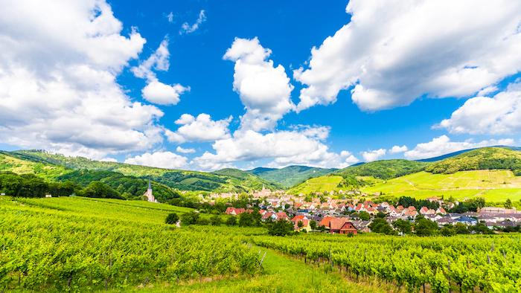

Slide 6
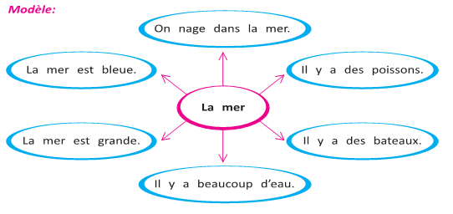

Slide 9
Vocabulaire

Slide 20
1. Faites l’activité 4,5 à la page 79.
2. Apprenez les mots nouveaux.

